Slide 1
第一次作业
王延龄

Slide 2


1.14 相关公式
性能公式：
MIPS（每秒百万条指令）：
MFLOPS（每秒百万条浮点指令）

Slide 3

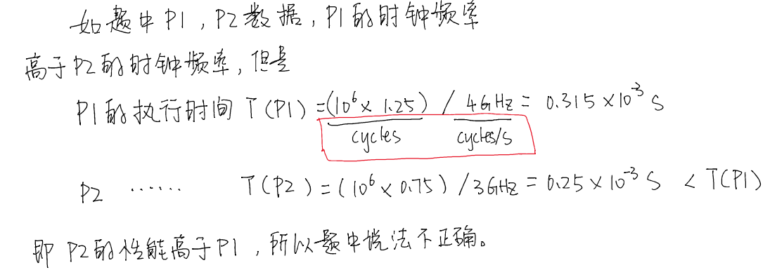
1.14

Slide 4

1.14

Slide 5

1.14

Slide 6

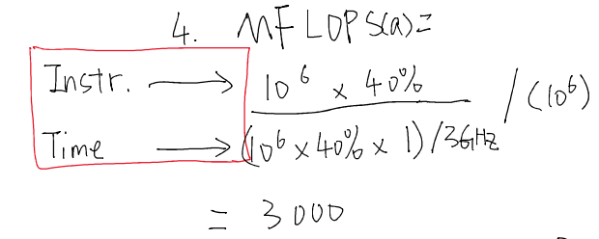

1.14

Slide 7



1.14

Slide 8

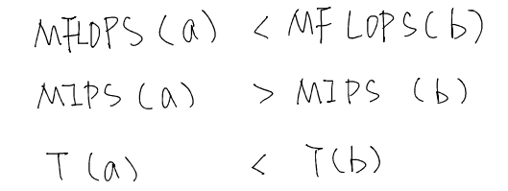
1.14

Slide 9




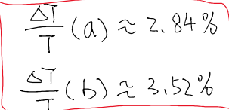
1.16

Slide 10


1.16

Slide 11
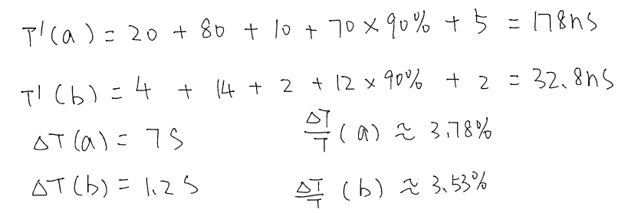
1.16

Slide 12


1.16

Slide 13
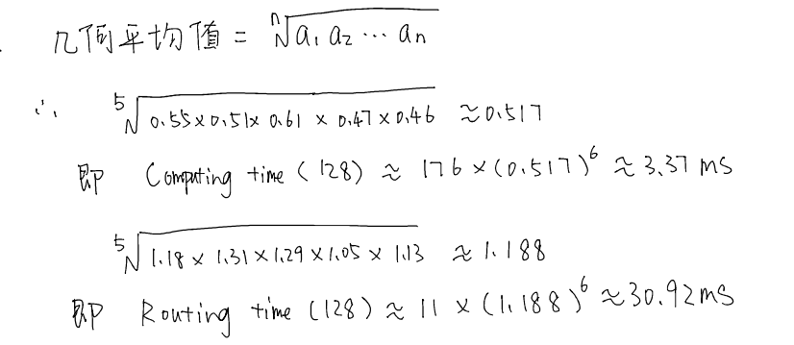
1.16

Slide 14

1.16

